Slide 1
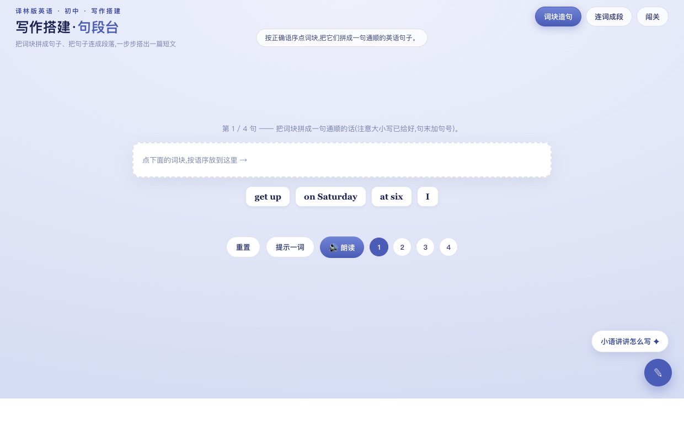
Writing · Build it up
写作搭建
词块造句 → 连词成段 → 写出一篇短文
▶ 打开句段台

Slide 2
Lead-in · 导入
Build a paragraph
看一看
<b>homework / I / in the morning / do</b> —— 这几个词怎么排才是一句通顺的话?
今天学
写作两步:① 把<b>句子</b>写对(语序);② 把句子<b>连成段</b>(连接词)。
怎么学
<b>词块造句 → 连词成段 → 闯关</b>,动手搭出一篇小短文。
写作搭建 Writing · 译林版英语
P.2

Slide 3
Step 1 · 句子
把句子写对:语序
I do my homework in the morning.
主语(I) + 动词(do) + 宾语(my homework) + 时间/地点(in the morning)
记住:时间状语一般放在句末;每句开头大写、句末加句号。
在句段台“词块造句”里点词块排序,排对即朗读整句,反复练四句。
写作搭建 Writing · 译林版英语
P.3

Slide 4
Step 2 · 段落
把句子连成段:连接词
First
Then
After that
Finally
首先(开头)
接着
在那之后
最后(结尾)
用 First → Then → After that → Finally 按时间顺序把句子串成一段连贯短文,不写流水账。
写作搭建 Writing · 译林版英语
P.4

Slide 5
演示 · 词块造句
点词块,排成句
按语序点
I get up at six on Saturday.
把打乱的词块按主谓宾顺序点进构句区。
排对朗读
四块放好自动判断,排对朗读整句、显中文。
可重置
重置/提示一词/切换四句反复练。
▶ 句段台 · 词块造句
写作搭建 Writing · 译林版英语
P.5

Slide 6
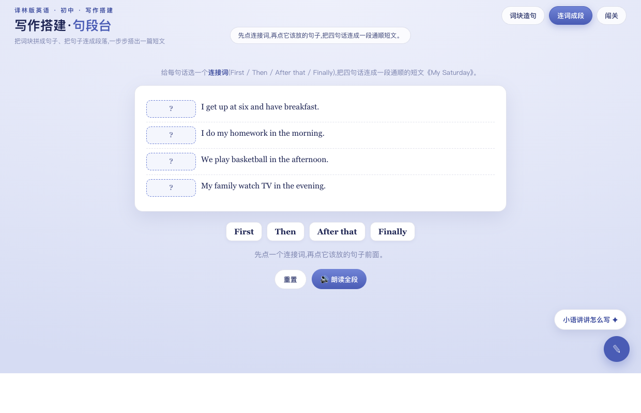
演示 · 连词成段
选连接词,连成段
点连接词
My Saturday
先点 First/Then/After that/Finally。
放进句子
再点该连接词要放的句子前面。
连贯朗读
四句放对即朗读全段《My Saturday》。
▶ 句段台 · 连词成段
写作搭建 Writing · 译林版英语
P.6

Slide 7
Summary · 板书
写作搭建 · 句子 + 段落
句子 主语 + 动词 + 宾语 + 时间/地点
段落 First → Then → After that → Finally
按时间顺序把句子连成一段连贯短文,先搭对句子,再连成段。
▶ 句段台 · 闯关检测
写作搭建 Writing · 译林版英语
P.7

Slide 8
Homework · 作业
搭得对,连得顺
必做
用“主语+动词+宾语+时间/地点”仿写 4 句描述你一天的句子,注意语序与句号。
实践
用 First/Then/After that/Finally 把 4 句连成一段《My Day》,读给家长听。
挑战
换话题(My Weekend / A School Trip)写 5 句并连成一段连贯短文,下节课分享。
写作搭建 Writing · 译林版英语
P.8

Slide 9
Build it up!
先搭对句子 · 再连成段落 · 写出一篇短文
写作搭建 Writing · 译林版英语
P.9

